Slide 1
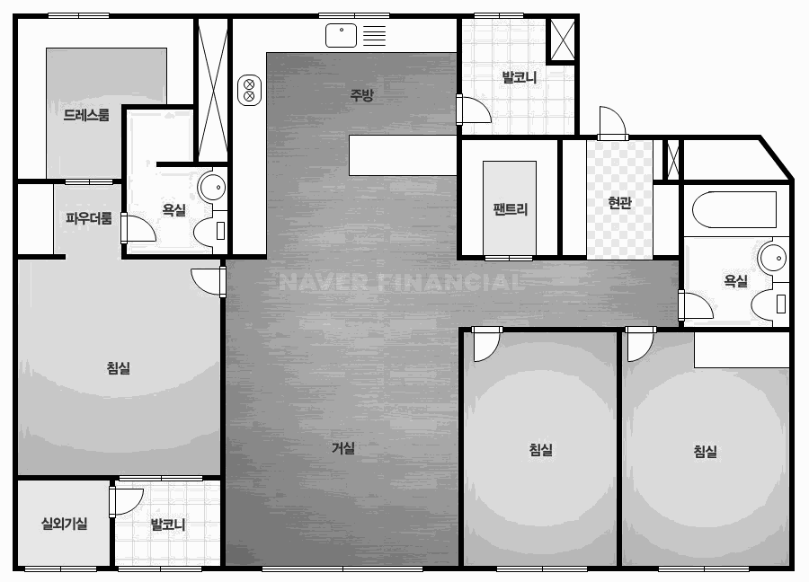

간접조명 A SET
간접조명 센서 SET
우물천장간접조명 및 커튼박수 추가(별도 추가)
75타입 간접A /간접 센서 SET
욕실 휴젠트여부에 대하여
기사분이 현장에서 파악하여
센서위치를 적용해드립니다.
$${75m}^{2}$$
**스위치 연결을 위해 별도의 타공이 필요할 수
있으며 공스피커로 마감 될 수도 있음
전자식스위치+리모컨
우물은 두가지 타입중 선택 가능합니다.
라운드우물은 추가금액 발생 됩니다.

Slide 2
간접조명 A SET
간접조명 센서 SET
우물천장간접조명 및 커튼박수 추가(별도 추가)
75타입 간접 프리미엄 SET
욕실 휴젠트여부에 대하여
기사분이 현장에서 파악하여
센서위치를 적용해드립니다.
$${75m}^{2}$$
**스위치 연결을 위해 별도의 타공이 필요할 수
있으며 공스피커로 마감 될 수도 있음
전자식스위치+리모컨
무선리모컨
1구(3채널)
우물은 두가지 타입중 선택 가능합니다.
라운드우물은 추가금액 발생 됩니다.

Slide 3
간접조명 A SET
간접조명 센서 SET
우물천장간접조명 및 커튼박수 추가(별도 추가)
75타입 간접 프리미엄 SET + 실링팬 우물두줄
욕실 휴젠트여부에 대하여
기사분이 현장에서 파악하여
센서위치를 적용해드립니다.
$${75m}^{2}$$
**스위치 연결을 위해 별도의 타공이 필요할 수
있으며 공스피커로 마감 될 수도 있음
전자식스위치+리모컨
무선리모컨
1구(3채널)
실링팬 루씨에어
설치+보강+우물 천장 안 실크 도배
우물조명 2줄 전구색+주백색
우물은 두가지 타입중 선택 가능합니다.
라운드우물은 추가금액 발생 됩니다.

Slide 4

간접조명 A SET
간접조명 센서 SET
우물천장간접조명 및 커튼박수 추가(별도 추가)
75타입 간접A /간접 센서 SET
욕실 휴젠트여부에 대하여
기사분이 현장에서 파악하여
센서위치를 적용해드립니다.
$${75m}^{2}$$
**스위치 연결을 위해 별도의 타공이 필요할 수
있으며 공스피커로 마감 될 수도 있음
전자식스위치
전동커튼 배선

Slide 5
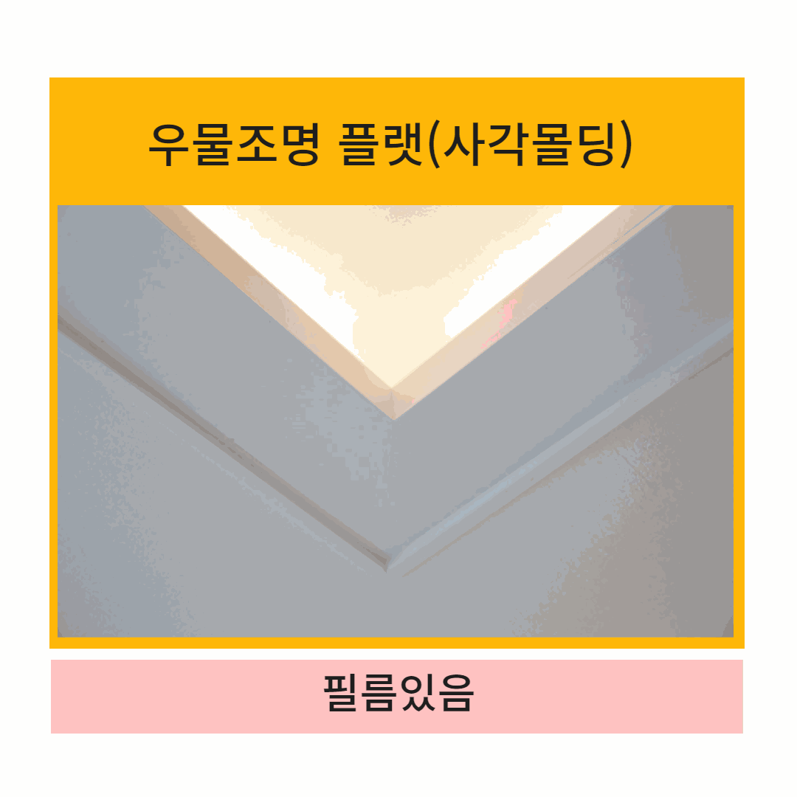
간접조명 A SET
간접조명 센서 SET
우물천장간접조명 및 커튼박수 추가(별도 추가)
75타입 간접A /간접 센서 SET
욕실 휴젠트여부에 대하여
기사분이 현장에서 파악하여
센서위치를 적용해드립니다.
$${75m}^{2}$$
**스위치 연결을 위해 별도의 타공이 필요할 수
있으며 공스피커로 마감 될 수도 있음
전자식스위치

Slide 6


간접조명 A SET
간접조명 센서 SET
우물천장간접조명 및 커튼박수 추가(별도 추가)
75타입 간접A /간접 센서 SET
욕실 휴젠트여부에 대하여
기사분이 현장에서 파악하여
센서위치를 적용해드립니다.
싱크대 간접등 서비스
$${75m}^{2}$$
**스위치 연결을 위해 별도의 타공이 필요할 수
있으며 공스피커로 마감 될 수도 있음
전자식스위치
실링팬 루씨에어
설치+보강+우물 천장 안 실크 도배
우물조명 2줄 전구색+주백색

Slide 7
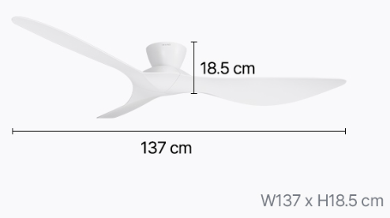
간접조명 A SET
간접조명 센서 SET
우물천장간접조명 및 커튼박수 추가(별도 추가)
75타입 간접A /간접 센서 SET
욕실 휴젠트여부에 대하여
기사분이 현장에서 파악하여
센서위치를 적용해드립니다.
싱크대 간접등 서비스
$${75m}^{2}$$
**스위치 연결을 위해 별도의 타공이 필요할 수
있으며 공스피커로 마감 될 수도 있음
전자식스위치
코타라
실링팬 루씨에어-코타라
설치+보강+우물 천장 안 실크 도배
우물조명 2줄 전구색+주백색

Slide 8
간접조명 A SET
간접조명 센서 SET
우물천장간접조명 및 커튼박수 추가(별도 추가)
75타입 간접A /간접 센서 SET
욕실 휴젠트여부에 대하여
기사분이 현장에서 파악하여
센서위치를 적용해드립니다.
$${75m}^{2}$$
**스위치 연결을 위해 별도의 타공이 필요할 수
있으며 공스피커로 마감 될 수도 있음
전자식스위치
실링팬 고객님 준비 -코타라
설치+보강+우물 천장 안 실크 도배
우물조명 2줄 전구색+주백색

Slide 9
간접조명 A SET
간접조명 센서 SET
우물천장간접조명 및 커튼박수 추가(별도 추가)
75타입 간접A /간접 센서 SET
욕실 휴젠트여부에 대하여
기사분이 현장에서 파악하여
센서위치를 적용해드립니다.
$${75m}^{2}$$
**스위치 연결을 위해 별도의 타공이 필요할 수
있으며 공스피커로 마감 될 수도 있음
코타라
실링팬 루씨에어-코타라
설치+보강

Slide 10
간접조명 A SET
간접조명 센서 SET
우물천장간접조명 및 커튼박수 추가(별도 추가)
75타입 간접A /간접 센서 SET
욕실 휴젠트여부에 대하여
기사분이 현장에서 파악하여
센서위치를 적용해드립니다.
$${75m}^{2}$$
**스위치 연결을 위해 별도의 타공이 필요할 수
있으며 공스피커로 마감 될 수도 있음
실링팬 루씨에어
설치+보강

Slide 11
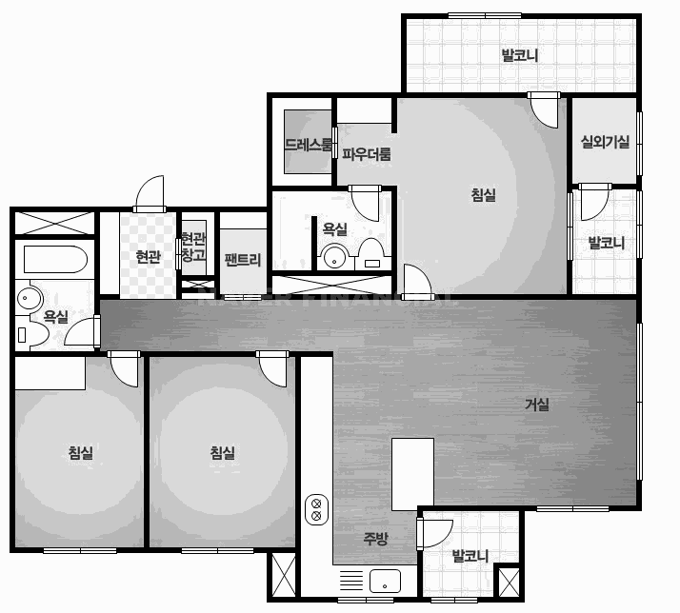

간접조명 A SET
간접조명 센서 SET
우물천장간접조명 및 커튼박수 추가(별도 추가)
84A타입 간접A /간접 센서 SET
욕실 휴젠트여부에 대하여
기사분이 현장에서 파악하여
센서위치를 적용해드립니다.
$${84Am}^{2}$$
**스위치 연결을 위해 별도의 타공이 필요할 수
있으며 공스피커로 마감 될 수도 있음
전자식스위치
+리모컨
우물은 두가지 타입중 선택 가능합니다.
라운드우물은 추가금액 발생 됩니다.
매입등 3개를
커튼박스 조명으로 변경 가능

Slide 12
간접조명 A SET
간접조명 센서 SET
우물천장간접조명 및 커튼박수 추가(별도 추가)
84A타입 간접 프리미엄 SET
욕실 휴젠트여부에 대하여
기사분이 현장에서 파악하여
센서위치를 적용해드립니다.
$${84Am}^{2}$$
**스위치 연결을 위해 별도의 타공이 필요할 수
있으며 공스피커로 마감 될 수도 있음
무선리모컨
1구(3채널)
전자식스위치
+리모컨
우물은 두가지 타입중 선택 가능합니다.
라운드우물은 추가금액 발생 됩니다.
매입등 3개를
커튼박스 조명으로 변경 가능

Slide 13
간접조명 A SET
간접조명 센서 SET
우물천장간접조명 및 커튼박수 추가(별도 추가)
84A타입 간접 프리미엄 SET + 실링팬 우물두줄
욕실 휴젠트여부에 대하여
기사분이 현장에서 파악하여
센서위치를 적용해드립니다.
$${84Am}^{2}$$
**스위치 연결을 위해 별도의 타공이 필요할 수
있으며 공스피커로 마감 될 수도 있음
무선리모컨
1구(3채널)
전자식스위치
+리모컨
우물은 두가지 타입중 선택 가능합니다.
라운드우물은 추가금액 발생 됩니다.
실링팬 루씨에어
설치+보강+우물 천장 안 실크 도배
우물조명 2줄 전구색+주백색
매입등 3개를
커튼박스 조명으로 변경 가능

Slide 14
간접조명 A SET
간접조명 센서 SET
우물천장간접조명 및 커튼박수 추가(별도 추가)
84A타입 간접 프리미엄 SET + 실링팬 우물두줄
욕실 휴젠트여부에 대하여
기사분이 현장에서 파악하여
센서위치를 적용해드립니다.
$${84Am}^{2}$$
**스위치 연결을 위해 별도의 타공이 필요할 수
있으며 공스피커로 마감 될 수도 있음
전자식스위치
매입등 3개를
커튼박스 조명으로 변경 가능

Slide 15
간접조명 A SET
간접조명 센서 SET
우물천장간접조명 및 커튼박수 추가(별도 추가)
84A타입 간접 프리미엄 SET + 실링팬 우물두줄
욕실 휴젠트여부에 대하여
기사분이 현장에서 파악하여
센서위치를 적용해드립니다.
$${84Am}^{2}$$
**스위치 연결을 위해 별도의 타공이 필요할 수
있으며 공스피커로 마감 될 수도 있음
전자식스위치
실링팬 루씨에어
설치+보강+우물 천장 안 실크 도배
우물조명 2줄 전구색+주백색
매입등 3개를
커튼박스 조명으로 변경 가능
싱크대 간접등 서비스

Slide 16
간접조명 A SET
간접조명 센서 SET
우물천장간접조명 및 커튼박수 추가(별도 추가)
84A타입 간접 프리미엄 SET + 실링팬 우물두줄
욕실 휴젠트여부에 대하여
기사분이 현장에서 파악하여
센서위치를 적용해드립니다.
$${84Am}^{2}$$
**스위치 연결을 위해 별도의 타공이 필요할 수
있으며 공스피커로 마감 될 수도 있음
코타라
전자식스위치
실링팬 루씨에어-코타라
설치+보강+우물 천장 안 실크 도배
우물조명 2줄 전구색+주백색
매입등 3개를
커튼박스 조명으로 변경 가능
싱크대 간접등 서비스

Slide 17
간접조명 A SET
간접조명 센서 SET
우물천장간접조명 및 커튼박수 추가(별도 추가)
84A타입 간접 프리미엄 SET + 실링팬 우물두줄
욕실 휴젠트여부에 대하여
기사분이 현장에서 파악하여
센서위치를 적용해드립니다.
$${84Am}^{2}$$
**스위치 연결을 위해 별도의 타공이 필요할 수
있으며 공스피커로 마감 될 수도 있음
전자식스위치
실링팬 고객님 준비 제품
설치+보강+우물 천장 안 실크 도배
우물조명 2줄 전구색+주백색
매입등 3개를
커튼박스 조명으로 변경 가능

Slide 18

간접조명 A SET
간접조명 센서 SET
우물천장간접조명 및 커튼박수 추가(별도 추가)
///
욕실 휴젠트여부에 대하여
기사분이 현장에서 파악하여
센서위치를 적용해드립니다.
$${84Am}^{2}$$
**스위치 연결을 위해 별도의 타공이 필요할 수
있으며 공스피커로 마감 될 수도 있음
라운드 무몰딩
코타라
전자식스위치
실링팬 루씨에어-코타라
설치+보강
우물조명 2줄 전구색+주백색
매입등 3개를
커튼박스 조명으로 변경 가능
싱크대 간접등 서비스

Slide 19
간접조명 A SET
간접조명 센서 SET
우물천장간접조명 및 커튼박수 추가(별도 추가)
84A타입 간접 프리미엄 SET + 실링팬 우물두줄
욕실 휴젠트여부에 대하여
기사분이 현장에서 파악하여
센서위치를 적용해드립니다.
$${84Am}^{2}$$
**스위치 연결을 위해 별도의 타공이 필요할 수
있으며 공스피커로 마감 될 수도 있음
실링팬 루씨에어
설치+보강

Slide 20
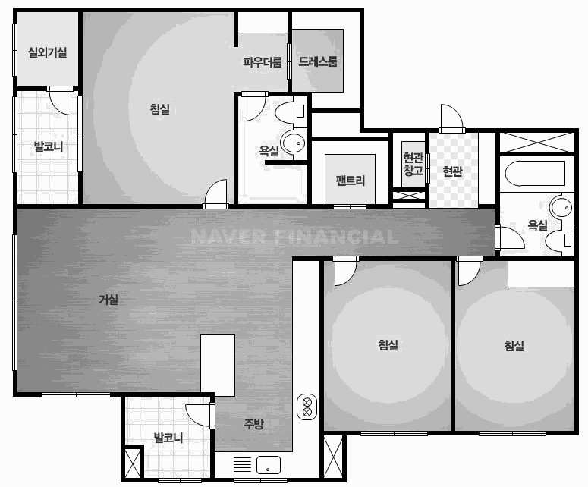

간접조명 A SET
간접조명 센서 SET
우물천장간접조명 및 커튼박수 추가(별도 추가)
84B타입 간접A /간접 센서 SET
욕실 휴젠트여부에 대하여
기사분이 현장에서 파악하여
센서위치를 적용해드립니다.
$${84Bm}^{2}$$
**스위치 연결을 위해 별도의 타공이 필요할 수
있으며 공스피커로 마감 될 수도 있음
우물은 두가지 타입중 선택 가능합니다.
라운드우물은 추가금액 발생 됩니다.
전자식스위치
+리모컨
매입등 3개를
커튼박스 조명으로 변경 가능

Slide 21
간접조명 A SET
간접조명 센서 SET
우물천장간접조명 및 커튼박수 추가(별도 추가)
$84B$타입 간접 프리미엄 SET
욕실 휴젠트여부에 대하여
기사분이 현장에서 파악하여
센서위치를 적용해드립니다.
$${84Bm}^{2}$$
**스위치 연결을 위해 별도의 타공이 필요할 수
있으며 공스피커로 마감 될 수도 있음
무선리모컨
1구(3채널)
우물은 두가지 타입중 선택 가능합니다.
라운드우물은 추가금액 발생 됩니다.
전자식스위치
+리모컨
매입등 3개를
커튼박스 조명으로 변경 가능

Slide 22
간접조명 A SET
간접조명 센서 SET
우물천장간접조명 및 커튼박수 추가(별도 추가)
$84B$타입 간접 프리미엄 SET + 실링팬 우물두줄
욕실 휴젠트여부에 대하여
기사분이 현장에서 파악하여
센서위치를 적용해드립니다.
$${84Bm}^{2}$$
**스위치 연결을 위해 별도의 타공이 필요할 수
있으며 공스피커로 마감 될 수도 있음
무선리모컨
1구(3채널)
우물은 두가지 타입중 선택 가능합니다.
라운드우물은 추가금액 발생 됩니다.
전자식스위치
+리모컨
실링팬 루씨에어
설치+보강+우물 천장 안 실크 도배
우물조명 2줄 전구색+주백색
매입등 3개를
커튼박스 조명으로 변경 가능

Slide 23
간접조명 A SET
간접조명 센서 SET
우물천장간접조명 및 커튼박수 추가(별도 추가)
$84B$타입 간접 프리미엄 SET + 실링팬 우물두줄
욕실 휴젠트여부에 대하여
기사분이 현장에서 파악하여
센서위치를 적용해드립니다.
$${84Bm}^{2}$$
**스위치 연결을 위해 별도의 타공이 필요할 수
있으며 공스피커로 마감 될 수도 있음
실링팬 루씨에어
설치+보강+우물 천장 안 실크 도배
우물조명 2줄 전구색+주백색
전자식스위치
매입등 3개를
커튼박스 조명으로 변경 가능
싱크대 간접등 서비스

Slide 24
간접조명 A SET
간접조명 센서 SET
우물천장간접조명 및 커튼박수 추가(별도 추가)
$84B$타입 간접 프리미엄 SET + 실링팬 우물두줄
욕실 휴젠트여부에 대하여
기사분이 현장에서 파악하여
센서위치를 적용해드립니다.
$${84Bm}^{2}$$
**스위치 연결을 위해 별도의 타공이 필요할 수
있으며 공스피커로 마감 될 수도 있음
실링팬 루씨에어-코타라
설치+보강+우물 천장 안 실크 도배
우물조명 2줄 전구색+주백색
전자식스위치
코타라
매입등 3개를
커튼박스 조명으로 변경 가능
싱크대 간접등 서비스

Slide 25
간접조명 A SET
간접조명 센서 SET
우물천장간접조명 및 커튼박수 추가(별도 추가)
$84B$타입 간접 프리미엄 SET + 실링팬 우물두줄
욕실 휴젠트여부에 대하여
기사분이 현장에서 파악하여
센서위치를 적용해드립니다.
$${84Bm}^{2}$$
**스위치 연결을 위해 별도의 타공이 필요할 수
있으며 공스피커로 마감 될 수도 있음
실링팬 루씨에어-코타라
설치+보강+우물 천장 안 실크 도배
우물조명 2줄 전구색+주백색
전자식스위치
코타라
매입등 3개를
커튼박스 조명으로 변경 가능
싱크대 간접등 서비스

Slide 26
간접조명 A SET
간접조명 센서 SET
우물천장간접조명 및 커튼박수 추가(별도 추가)
$84B$타입 간접 프리미엄 SET + 실링팬 우물두줄
욕실 휴젠트여부에 대하여
기사분이 현장에서 파악하여
센서위치를 적용해드립니다.
$${84Bm}^{2}$$
**스위치 연결을 위해 별도의 타공이 필요할 수
있으며 공스피커로 마감 될 수도 있음
실링팬 루씨에어-코타라
설치+보강
코타라

Slide 27
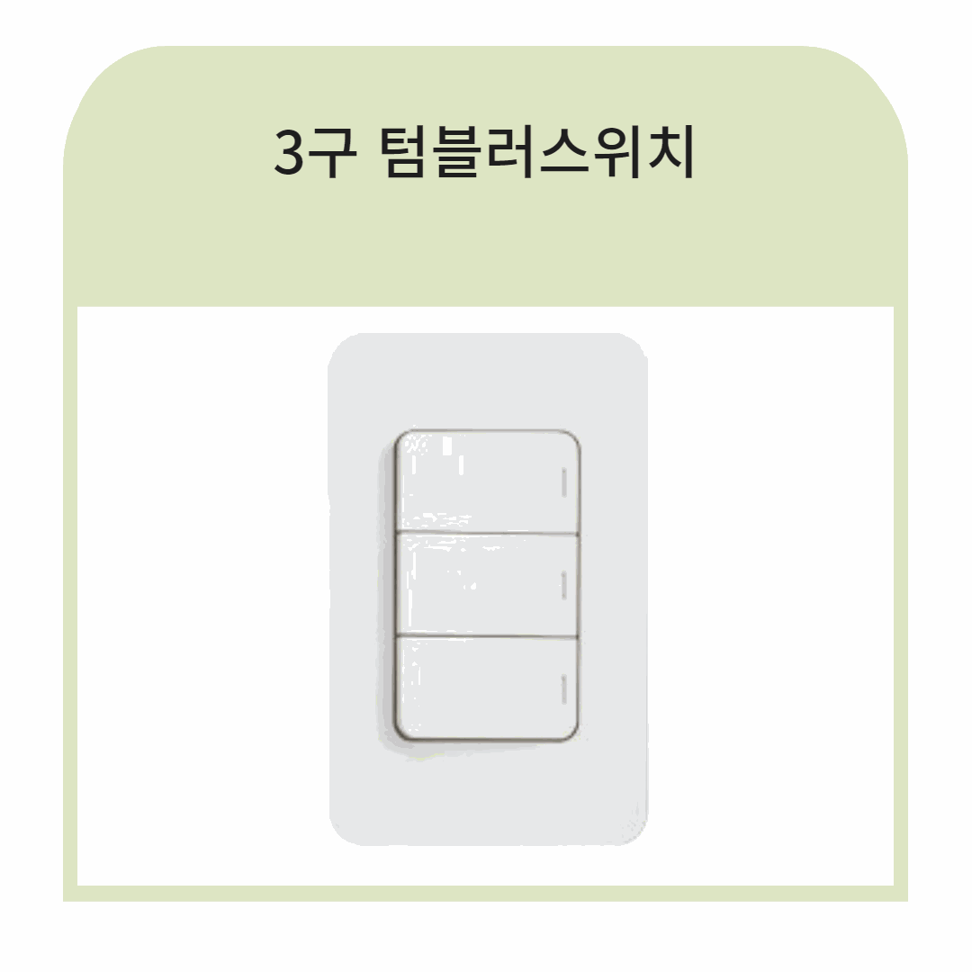
간접조명 A SET
간접조명 센서 SET
우물천장간접조명 및 커튼박수 추가(별도 추가)
84B타입 간접A /간접 센서 SET
욕실 휴젠트여부에 대하여
기사분이 현장에서 파악하여
센서위치를 적용해드립니다.
색상:주백색
$${84Bm}^{2}$$
**스위치 연결을 위해 별도의 타공이 필요할 수
있으며 공스피커로 마감 될 수도 있음
텀블러스위치 3구

Slide 28
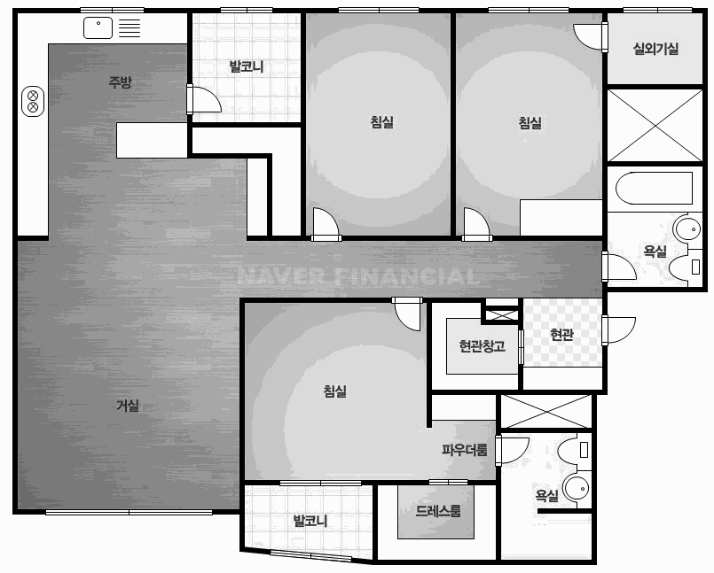

간접조명 A SET
간접조명 센서 SET
우물천장간접조명 및 커튼박수 추가(별도 추가)
84C타입 간접A /간접 센서 SET
욕실 휴젠트여부에 대하여
기사분이 현장에서 파악하여
센서위치를 적용해드립니다.
84C$m^{2}$
**스위치 연결을 위해 별도의 타공이 필요할 수
있으며 공스피커로 마감 될 수도 있음
전자식스위치+리모컨
우물은 두가지 타입중 선택 가능합니다.
라운드우물은 추가금액 발생 됩니다.

Slide 29
간접조명 A SET
간접조명 센서 SET
우물천장간접조명 및 커튼박수 추가(별도 추가)
84C타입 간접 프리미엄 SET
욕실 휴젠트여부에 대하여
기사분이 현장에서 파악하여
센서위치를 적용해드립니다.
84C$m^{2}$
**스위치 연결을 위해 별도의 타공이 필요할 수
있으며 공스피커로 마감 될 수도 있음
전자식스위치+리모컨
무선리모컨
1구(3채널)
우물은 두가지 타입중 선택 가능합니다.
라운드우물은 추가금액 발생 됩니다.

Slide 30
간접조명 A SET
간접조명 센서 SET
우물천장간접조명 및 커튼박수 추가(별도 추가)
84C타입 간접 프리미엄 SET + 실링팬 우물두줄
욕실 휴젠트여부에 대하여
기사분이 현장에서 파악하여
센서위치를 적용해드립니다.
84C$m^{2}$
**스위치 연결을 위해 별도의 타공이 필요할 수
있으며 공스피커로 마감 될 수도 있음
전자식스위치+리모컨
무선리모컨
1구(3채널)
실링팬 루씨에어
설치+보강+우물 천장 안 실크 도배
우물조명 2줄 전구색+주백색
우물은 두가지 타입중 선택 가능합니다.
라운드우물은 추가금액 발생 됩니다.

Slide 31
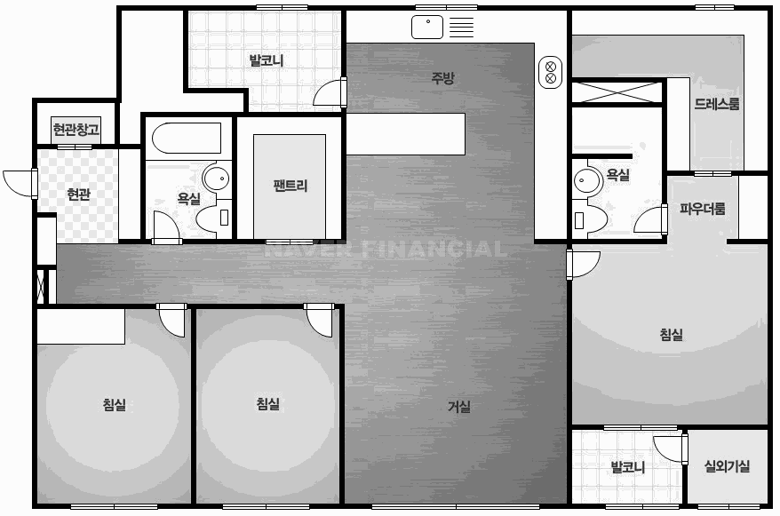

간접조명 A SET
간접조명 센서 SET
우물천장간접조명 및 커튼박수 추가(별도 추가)
84D타입 간접A /간접 센서 SET
욕실 휴젠트여부에 대하여
기사분이 현장에서 파악하여
센서위치를 적용해드립니다.
$${84Dm}^{2}$$
**스위치 연결을 위해 별도의 타공이 필요할 수
있으며 공스피커로 마감 될 수도 있음
전자식스위치+리모컨
우물은 두가지 타입중 선택 가능합니다.
라운드우물은 추가금액 발생 됩니다.

Slide 32
간접조명 A SET
간접조명 센서 SET
우물천장간접조명 및 커튼박수 추가(별도 추가)
84D타입 간접 프리미엄 SET
욕실 휴젠트여부에 대하여
기사분이 현장에서 파악하여
센서위치를 적용해드립니다.
$${84Dm}^{2}$$
**스위치 연결을 위해 별도의 타공이 필요할 수
있으며 공스피커로 마감 될 수도 있음
전자식스위치+리모컨
무선리모컨
1구(3채널)
우물은 두가지 타입중 선택 가능합니다.
라운드우물은 추가금액 발생 됩니다.

Slide 33
간접조명 A SET
간접조명 센서 SET
우물천장간접조명 및 커튼박수 추가(별도 추가)
84D타입 간접 프리미엄 SET + 실링팬 우물두줄
욕실 휴젠트여부에 대하여
기사분이 현장에서 파악하여
센서위치를 적용해드립니다.
$${84Dm}^{2}$$
**스위치 연결을 위해 별도의 타공이 필요할 수
있으며 공스피커로 마감 될 수도 있음
전자식스위치+리모컨
무선리모컨
1구(3채널)
실링팬 루씨에어
설치+보강+우물 천장 안 실크 도배
우물조명 2줄 전구색+주백색
우물은 두가지 타입중 선택 가능합니다.
라운드우물은 추가금액 발생 됩니다.

Slide 34
간접조명 A SET
간접조명 센서 SET
우물천장간접조명 및 커튼박수 추가(별도 추가)
84D타입 간접A /간접 센서 SET
욕실 휴젠트여부에 대하여
기사분이 현장에서 파악하여
센서위치를 적용해드립니다.
$${84Dm}^{2}$$
**스위치 연결을 위해 별도의 타공이 필요할 수
있으며 공스피커로 마감 될 수도 있음
텀블러스위치 3구

Slide 35
간접조명 A SET
간접조명 센서 SET
우물천장간접조명 및 커튼박수 추가(별도 추가)
84D타입 간접 프리미엄 SET + 실링팬 우물두줄
욕실 휴젠트여부에 대하여
기사분이 현장에서 파악하여
센서위치를 적용해드립니다.
$${84Dm}^{2}$$
**스위치 연결을 위해 별도의 타공이 필요할 수
있으며 공스피커로 마감 될 수도 있음
전자식스위치
실링팬 고객님 준비 실링팬
설치+보강+우물 천장 안 실크 도배
우물조명 2줄 전구색+주백색

Slide 36
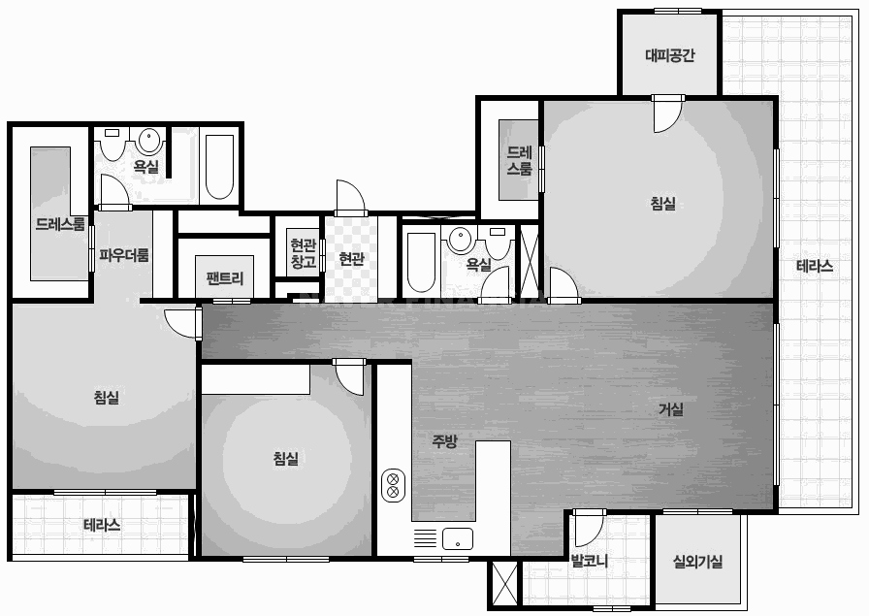

간접조명 A SET
간접조명 센서 SET
우물천장간접조명 및 커튼박수 추가(별도 추가)
100P타입 간접A /간접 센서 SET
욕실 휴젠트여부에 대하여
기사분이 현장에서 파악하여
센서위치를 적용해드립니다.
$${100Pm}^{2}$$
**스위치 연결을 위해 별도의 타공이 필요할 수
있으며 공스피커로 마감 될 수도 있음
전자식스위치
+리모컨
우물은 두가지 타입중 선택 가능합니다.
라운드우물은 추가금액 발생 됩니다.
매입등 3개를
커튼박스 조명으로 변경 가능

Slide 37
간접조명 A SET
간접조명 센서 SET
우물천장간접조명 및 커튼박수 추가(별도 추가)
100P타입 간접 프리미엄 SET
욕실 휴젠트여부에 대하여
기사분이 현장에서 파악하여
센서위치를 적용해드립니다.
$${100Pm}^{2}$$
**스위치 연결을 위해 별도의 타공이 필요할 수
있으며 공스피커로 마감 될 수도 있음
전자식스위치
+리모컨
우물은 두가지 타입중 선택 가능합니다.
라운드우물은 추가금액 발생 됩니다.
무선리모컨
1구(3채널)
매입등 3개를
커튼박스 조명으로 변경 가능

Slide 38
간접조명 A SET
간접조명 센서 SET
우물천장간접조명 및 커튼박수 추가(별도 추가)
100P타입 간접 프리미엄 SET + 실링팬 우물두줄
욕실 휴젠트여부에 대하여
기사분이 현장에서 파악하여
센서위치를 적용해드립니다.
$${100Pm}^{2}$$
**스위치 연결을 위해 별도의 타공이 필요할 수
있으며 공스피커로 마감 될 수도 있음
전자식스위치
+리모컨
우물은 두가지 타입중 선택 가능합니다.
라운드우물은 추가금액 발생 됩니다.
무선리모컨
1구(3채널)
실링팬 루씨에어
설치+보강+우물 천장 안 실크 도배
우물조명 2줄 전구색+주백색
매입등 3개를
커튼박스 조명으로 변경 가능

Slide 39
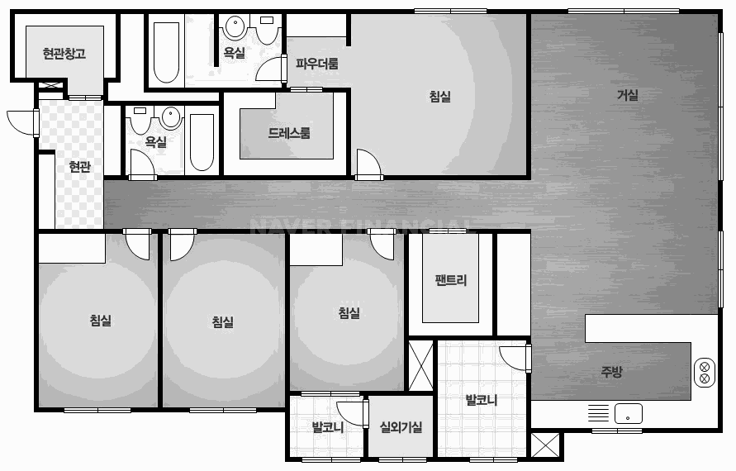

간접조명 A SET
간접조명 센서 SET
우물천장간접조명 및 커튼박수 추가(별도 추가)
116타입 간접A /간접 센서 SET
116$m^{2}$
욕실 휴젠트여부에 대하여
기사분이 현장에서 파악하여
센서위치를 적용해드립니다.
**스위치 연결을 위해 별도의 타공이 필요할 수
있으며 공스피커로 마감 될 수도 있음
매입등 3개를
커튼박스 조명으로 변경 가능
우물은 두가지 타입중 선택 가능합니다.
라운드우물은 추가금액 발생 됩니다.
전자식스위치
+리모컨

Slide 40
간접조명 A SET
간접조명 센서 SET
우물천장간접조명 및 커튼박수 추가(별도 추가)
116타입 간접 프리미엄 SET
욕실 휴젠트여부에 대하여
기사분이 현장에서 파악하여
센서위치를 적용해드립니다.
116$m^{2}$
**스위치 연결을 위해 별도의 타공이 필요할 수
있으며 공스피커로 마감 될 수도 있음
매입등 3개를
커튼박스 조명으로 변경 가능
우물은 두가지 타입중 선택 가능합니다.
라운드우물은 추가금액 발생 됩니다.
무선리모컨
1구(3채널)
전자식스위치
+리모컨

Slide 41
간접조명 A SET
간접조명 센서 SET
우물천장간접조명 및 커튼박수 추가(별도 추가)
116타입 간접 프리미엄 SET + 실링팬 우물두줄
욕실 휴젠트여부에 대하여
기사분이 현장에서 파악하여
센서위치를 적용해드립니다.
116$m^{2}$
**스위치 연결을 위해 별도의 타공이 필요할 수
있으며 공스피커로 마감 될 수도 있음
매입등 3개를
커튼박스 조명으로 변경 가능
우물은 두가지 타입중 선택 가능합니다.
라운드우물은 추가금액 발생 됩니다.
무선리모컨
1구(3채널)
실링팬 루씨에어
설치+보강+우물 천장 안 실크 도배
우물조명 2줄 전구색+주백색
전자식스위치
+리모컨

Slide 42
간접조명 A SET
간접조명 센서 SET
우물천장간접조명 및 커튼박수 추가(별도 추가)
116타입 간접 프리미엄 SET + 실링팬 우물두줄
욕실 휴젠트여부에 대하여
기사분이 현장에서 파악하여
센서위치를 적용해드립니다.
116$m^{2}$
**스위치 연결을 위해 별도의 타공이 필요할 수
있으며 공스피커로 마감 될 수도 있음
실링팬 루씨에어
설치+보강

Slide 43
간접조명 A SET
간접조명 센서 SET
우물천장간접조명 및 커튼박수 추가(별도 추가)
116타입 간접 프리미엄 SET + 실링팬 우물두줄
욕실 휴젠트여부에 대하여
기사분이 현장에서 파악하여
센서위치를 적용해드립니다.
116$m^{2}$
**스위치 연결을 위해 별도의 타공이 필요할 수
있으며 공스피커로 마감 될 수도 있음
실링팬 루씨에어-코타라
설치+보강
코타라

Slide 44
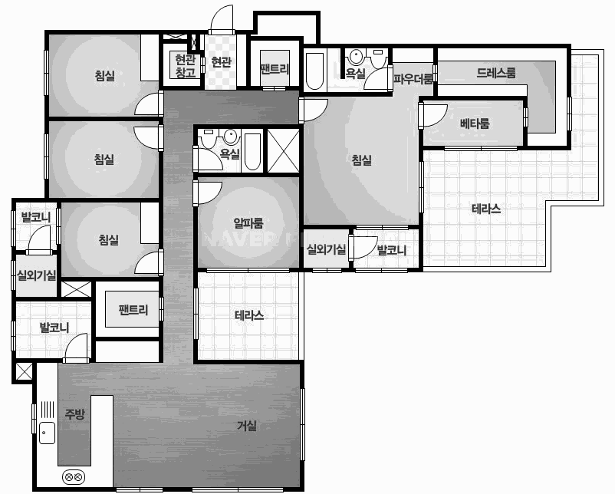

간접조명 A SET
간접조명 센서 SET
우물천장간접조명 및 커튼박수 추가(별도 추가)
142P타입 간접 프리미엄 SET
욕실 휴젠트여부에 대하여
기사분이 현장에서 파악하여
센서위치를 적용해드립니다.
$${142Pm}^{2}$$
**스위치 연결을 위해 별도의 타공이 필요할 수
있으며 공스피커로 마감 될 수도 있음
우물은 두가지 타입중 선택 가능합니다.
라운드우물은 추가금액 발생 됩니다.
전자식스위치
+리모컨
매입등 3개를 커튼박스 조명으로 변경 가능

Slide 45
간접조명 A SET
간접조명 센서 SET
우물천장간접조명 및 커튼박수 추가(별도 추가)
142P타입 간접 프리미엄 SET
욕실 휴젠트여부에 대하여
기사분이 현장에서 파악하여
센서위치를 적용해드립니다.
$${142Pm}^{2}$$
**스위치 연결을 위해 별도의 타공이 필요할 수
있으며 공스피커로 마감 될 수도 있음
무선리모컨
1구(3채널)
우물은 두가지 타입중 선택 가능합니다.
라운드우물은 추가금액 발생 됩니다.
전자식스위치
+리모컨
매입등 3개를 커튼박스 조명으로 변경 가능

Slide 46
간접조명 A SET
간접조명 센서 SET
우물천장간접조명 및 커튼박수 추가(별도 추가)
142P타입 간접 프리미엄 SET + 실링팬 우물두줄
욕실 휴젠트여부에 대하여
기사분이 현장에서 파악하여
센서위치를 적용해드립니다.
$${142Pm}^{2}$$
**스위치 연결을 위해 별도의 타공이 필요할 수
있으며 공스피커로 마감 될 수도 있음
무선리모컨
1구(3채널)
우물은 두가지 타입중 선택 가능합니다.
라운드우물은 추가금액 발생 됩니다.
전자식스위치
+리모컨
실링팬 루씨에어
설치+보강+우물 천장 안 실크 도배
우물조명 2줄 전구색+주백색
매입등 3개를 커튼박스 조명으로 변경 가능

